Slide 1
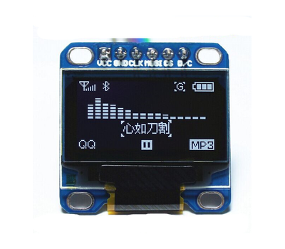
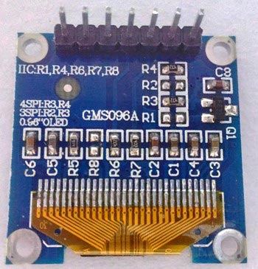
OLED οθόνες
Organic Light Emitting Diode

Slide 2
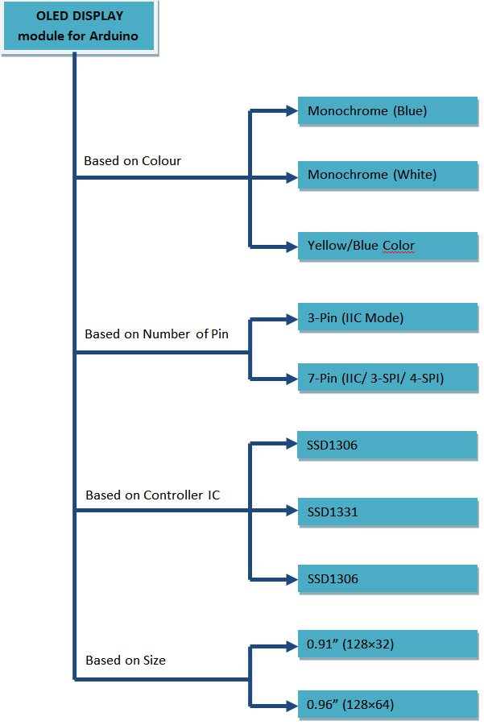
Κατηγορίες

Slide 3
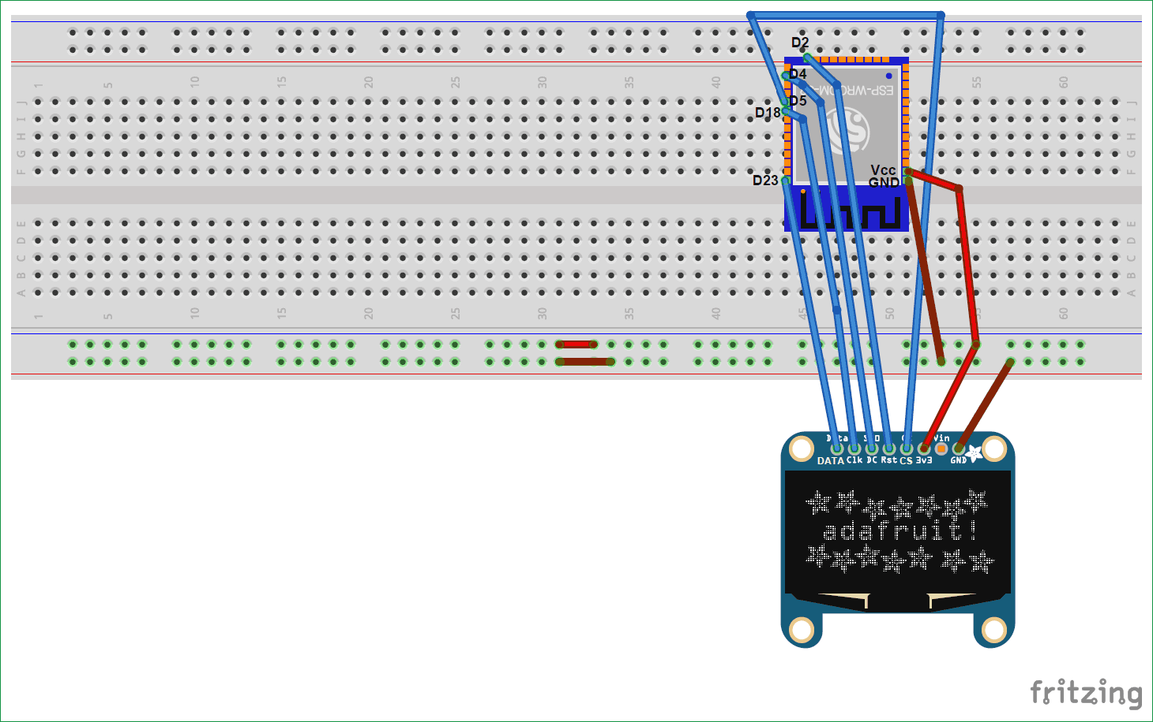
6-pin OLED με spi σύνδεση Esp32
Εμείς δεν έχουμε το Cs γιατί είναι 6pin όχι 7pin

Slide 4
Σύνδεση
DC pin of OLED -> PIN D4 of ESP32
RES pin of OLED -> PIN D2 of ESP32
SDA pin of OLED -> PIN D23 i.e. MOSI of ESP32
SCL pin of OLED -> PIN D18 i.e. SCK of ESP32
Vdd of OLED -> 3,3V of ESP32
GND of OLED -> GND of ESP32
https://circuitdigest.com/microcontroller-projects/esp32-internet-clock

Slide 5
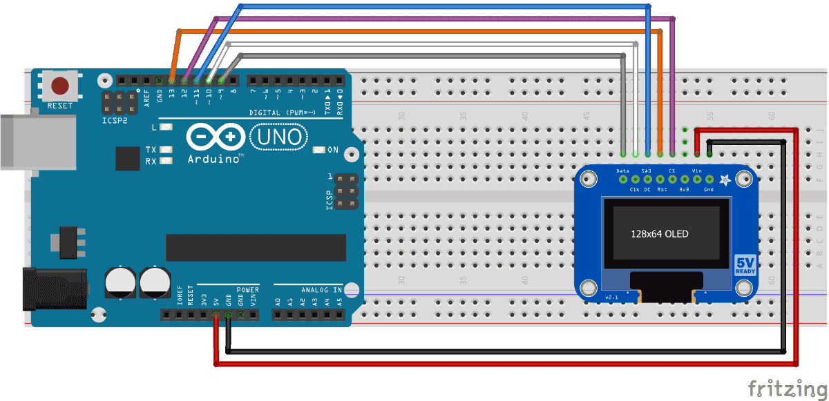
6-pin OLED με spi σύνδεση arduino

Slide 6
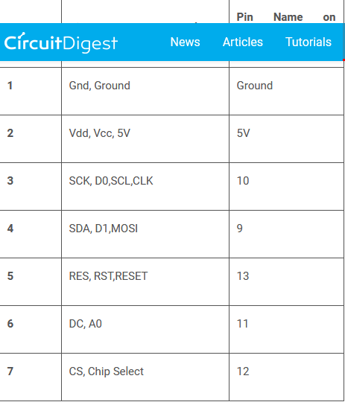
Σύνδεση

Slide 7

Εντολές για την οθόνη OLED
Η οθόνη είναι σαν τον πίνακα: γράφουμε σε αυτήν αλλά μετά πρέπει να τον
καθαρίζουμε για να μη γράφουμε το ένα πάνω στο άλλο.
https://circuitdigest.com/microcontroller-projects/arduino-ssd1306-oled-display
https://circuitdigest.com/microcontroller-projects/ssd1306-oled-display-with-raspberry-pi

